Slide 1
12, 2916 – 5th Avenue
Calgary, Alberta, T2A 6K4, Canada
Phone: + 1 (403) 243-3285, Fax: + 1 (403) 243-6199
E-mail: cawst@cawst.org, Website: www.cawst.org
CAWST, le Centre for Affordable Water and Sanitation Technology, est une organisation à but non lucratif qui fournit la formation et les services de conseil aux organisations travaillant directement avec les peuples dans les pays en voie de développement qui manquent l’accès à l’eau propre et l’assainissement basique.
L'une des stratégies principales de CAWST est de répandre cette connaissance concernant l'eau pour qu’elle soit partie intégrante de la connaissance commune. Ceci peut être fait en partie, en développant et distribuant gratuitement les matériels d'éducation dans le but d'augmenter sa disponibilité pour ceux qui en ont le plus besoin.
Ce document est à contenu ouvert et est sous licence par le Creative Commons Attribution Works 3.0 Unported License. Pour voir une copie de cette licence, visitez: http://creativecommons.org/licenses/by/3.0/ , ou envoyez une lettre à Creative Commons, 171 Second Street, Suite 300, San Francisco, California 94105, États-Unis.USA.
Vous êtes libre de:
Partager – copier, distribuer et transmettre ce document
Renouveler la version : pour adapter ce document
Sous les conditions suivantes:
Attribution. Vous devez citer le CAWST en tant que l’auteur d’origine du document Veuillez inclure notre site web: www.cawst.org
Nous ne recommandons pas de pas proposer ce document comme dossier de téléchargement sur votre site internet du aux mises à jour faites de temps en temps.
CAWST et ses directeurs, ses employés, ses prestataires et ses volontaires, n’acceptent aucune responsabilité et ne donnent aucune garantie quant aux résultats obtenus grâce aux informations fournies.
Restez à jour et obtenez du soutien.
Dernières mises à jour de ce document
Autres ressources liées aux ateliers et à la formation
Soutien sur l’utilisation de ce document dans votre travail
CAWST fournit un mentorat et
l’accompagnement sur l’utilisation
de ses ressources d’éducation et formation.

Slide 2
Importance de l’Eau Potable, de l’Assainissement et de l’Hygiène pour la Santé des Mères et des Enfants

Slide 3
Attentes d’Apprentissage
Impact des agents pathogènes et maladies liés au WASH (eau, assainissement et hygiène)
Impact de la diarrhée, de la malnutrition et d’autres déficiences liées
Prévention des maladies liées au WASH
Eau potable pour les mères et les enfants
Assainissement et hygiène pour les mères et les enfants

Slide 4
Maladies Liées au WASH et à la Santé
Une attention croissante est portée aux problèmes et impacts suivants :
Agents pathogènes & maladies spécifiques et leur impact
Santé maternelle, des nouveau-nés et des enfants
WASH, diarrhée & malnutrition
WASH et développement des enfants

Slide 5
Les Faits
Les populations vulnérables sont plus sensibles aux maladies
Les populations vulnérables sont notamment :
Personnes séropositives/atteintes du SIDA
Personnes malades
Personnes âgées
Mères
Enfants de moins de 5 ans

Slide 6
Les Faits
21 000 enfants de moins de 5 ans meurent chaque jour
1,5 million d’enfants de moins de 5 ans meurent chaque année de maladies diarrhéiques évitables
88% des maladies diarrhéiques sont liés à l’eau insalubre, à un mauvais assainissement ou au manque d’hygiène
Notes:
En 2010, près de 21 000 enfants de moins de 5 ans sont morts chaque jour, dont 70% de moins 1 an (UNICEF, 2011). Dans le monde, 1,5 million d’enfants meurent chaque année de maladie diarrhéiques évitables (UNICEF, 2009), et on estime que 88% des cas de diarrhée sont liés à une eau insalubre, à un mauvais assainissement, et/ou au manque d’hygiène (Black et al., 2003).
UNICEF (2011) “Child Survival and Health.” Disponible sur : http://www.childinfo.org/mortality_overview.html
UNICEF (2009) “Diarrhoea: Why Children Are Still Dying and What Can Be Done”. Fonds des Nations Unies pour l‘Enfance/Organisation Mondiale de la Santé
Black et al. (2003) “Where and Why are 10 Million Children Dying Each Year?” The Lancet, 361:9376; 2226-2234

Slide 7
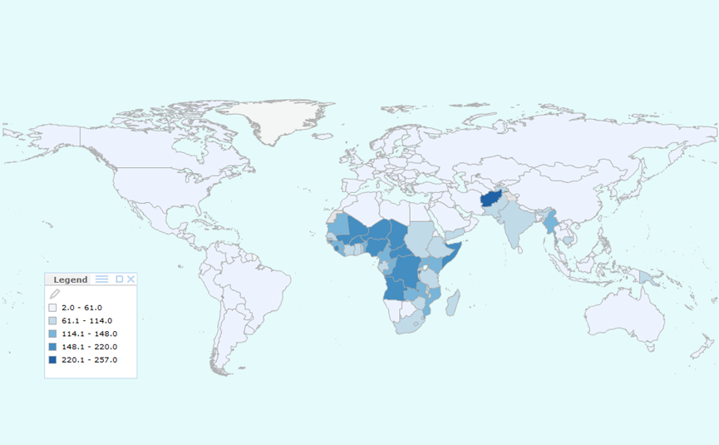
Mortalité Infantile
OMS – Observatoire Mondial de la Santé
Notes:
Not surprisingly – child mortality rates are the worst in developing countries – particularly in Africa and Asia
Child mortality is reported as the number of deaths of children under the age of 5 per 1,000 live births. For every 1,000 children born, XX children under the age of 5 die in a particular country or region.

Slide 8
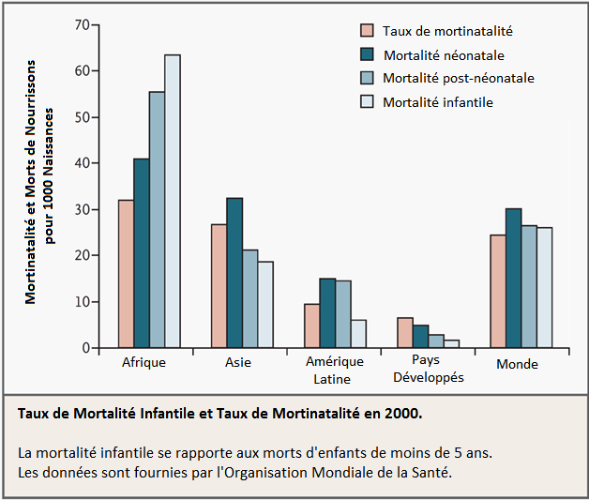
Mortalité Infantile
Taux de mortalité infantile et taux de mortinatalité en 2000 (Zupan, 2005)
Notes:
Bibliographie : Zupan J. (2005) “Perinatal Mortality in Developing Countries” N Engl J Med 352;20
Expliquez les termes mortinatalité (un enfant mort-né), néonatal (âgé de 0 à 28 jours), post-néonatal ou nourrisson (1 à 12 mois), enfant (1 à 5 ans).
Relève la différence entre l’Afrique et l’Asie d’un côté, et l’Amérique Latine et les pays développés de l’autre.

Slide 9
Les Faits
Le taux de mortalité maternelle, ou nombre de morts de mère, était estimé en 2010 à 287 000 par an
L’anémie maternelle provoque 115 000 morts de mères par an
Notes:
Taux de Mortalité Maternelle : OMS, UNICEF, FNUAP et la Banque Mondiale, 2012 “Trends in Maternal Mortality: 1990-2010.” Organisation Mondiale de la Santé
Anémie Maternelle: Black et al. (2008) “Maternal and child undernutrition: global and regional exposures and health consequences” Lancet
La mortalité maternelle se définit comme la mort de la femme enceinte ou au cours de 42 jours suivant l’accouchement, sans tenir compte de la cause de la mort. (OMS)

Slide 10
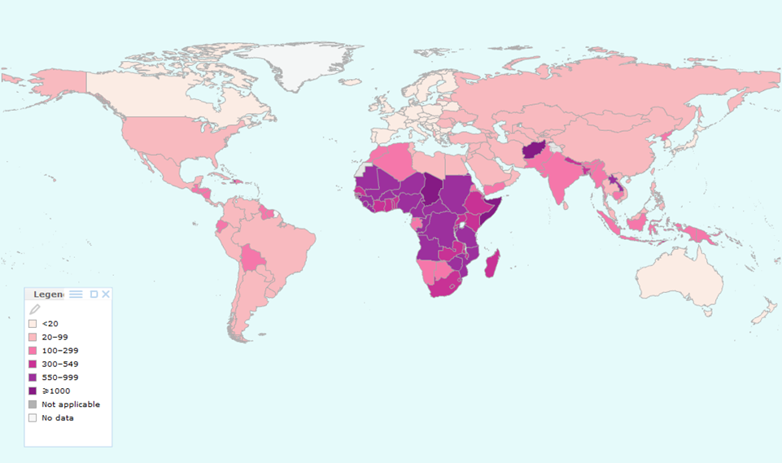
Mortalité Maternelle
OMS – Observatoire Mondial de la Santé
Notes:
Sans surprise, les taux de mortalité maternelle sont les pires dans les pays en développement.
Le Ratio de Mortalité Maternelle est le nombre de morts maternelles pour 100 000 naissances d’enfants vivants. Pour chaque 100 000 naissances, XX mères mourront de causes liées à la gestation.

Slide 11
Taux de Mortalité Maternel et Infantile
Que nous disent les taux de mortalité ?
S’il y a beaucoup de morts, les taux de maladies et de mauvaise santé sont probablement également élevés.
Quels problèmes contribuent à ces taux élevés ?
Accès à l’eau potable, assainissement approprié et hygiène correcte
Accès et qualité des soins de santé
Education, notamment des mères
Nutrition
Notes:
Nous (la communauté WASH) pouvons faire quelque chose directement concernant l’éducation et l’accès à l’eau salubre et à l’assainissement, et indirectement à propos de la nutrition

Slide 12
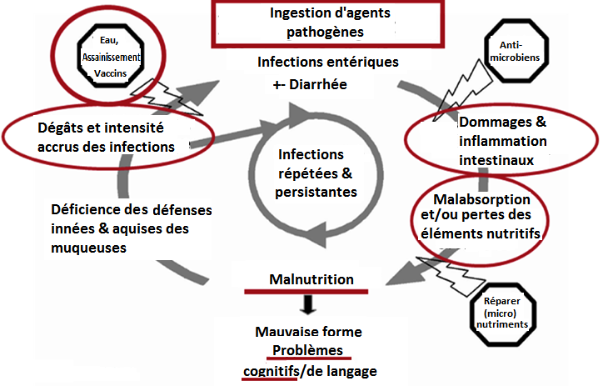
Maladie – Cycle de la Malnutrition
Adapté de Guerrant et al. (2008) “Malnutrition as an enteric infectious disease with long-term effects on child development”
Notes:
Les infections répétées et persistantes provoquant la diarrhée entrainent une malnutrition en raison des dommages intestinaux et de la malabsorption des éléments nutritifs qui s’ensuit.
Une fois infecté et sous-alimenté, le corps est plus susceptible de souffrir d’infections ultérieures, continuant ainsi le cycle.
Dans l’ensemble, l’impact à long terme de ce cycle sur l’enfant consiste en la limitation de sa croissance et de son développement cognitif.
Le schéma montre aussi que si des interventions (eau salubre, assainissement approprié et hygiène correcte, thérapie antimicrobienne et micronutriments de remplacement) sont mises en place, le cycle peut être brisé.

Slide 13
Maladies et Agents Pathogènes Liés au WASH
Agent pathogène ou maladie | Lié à l’eau, l’assainissement ou l’hygiène
Cryptosporidium | Eau et Assainissement
Giardia | Eau, Assainissement et Hygiène
Schistosomiase | Eau et Assainissement
Hépatite E | Eau, Assainissement et Hygiène
Rotavirus | Assainissement et Hygiène
Toxoplasmose | Eau, Assainissement et Hygiène
Salmonelle non typhoïde | Hygiène
Trachome | Hygiène
Notes:
Expliquez que si l’eau est contaminée, il y a très certainement des problèmes d’assainissement dans le voisinage.
L’hygiène peut comprendre l’hygiène personnelle comme le nettoyage des mains ou du visage, l’hygiène domestique comme le nettoyage des aliments, la cuisson correcte des aliments, ne pas laisser les mouches se poser sur la vaisselle ou la nourriture.

Slide 14
Faire un Tableau
Agent pathogène | Eau | Assainissement | Hygiène | Symptôme clé
1
2
3
4
5
6
7
8
Notes:
Demandez aux participants de dessiner un tableau sommaire pour conserver de l’information pour la révision de la section.
Tandis que vous énumérez les maladies, demandez-leur de vérifier à quel élément du WASH l’agent pathogène est associé, et quel en est le symptôme clé.

Slide 15
1. Cryptosporidium
Transmission – Boire de l’eau insalubre
Symptômes – Diarrhée chronique et sévère, déshydratation et perte nutritionnelle
Impact – Déficience de la croissance et du développement cognitif ; danger de mort pour les enfants.
Notes:
Développement cognitif – croissance des processus mentaux de perception, de mémoire, de jugement et de raisonnement

Slide 16
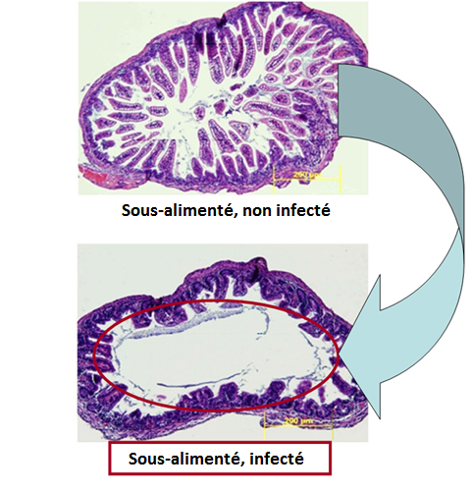
Impact d’une infection par le Cryptosporidium sur la capacité des intestins à absorber les nutriments
Âge de 14 jours
8 jour après l’infection
Guerrant et al. (2008) “Malnutrition as an enteric infectious disease with long-term effects on child development” Nutr Rev.
Notes:
Les villosités intestinales sont de petites excroissances en forme de doigts, faisant environ 0,5 – 1 mm de longueur, et sortant des parois du petit intestin. Elles ont des extensions supplémentaires appelées microvillosités, qui poussent sur les cellules épithéliales recouvrant les villosités. Elles augmentent la zone absorbante et la surface des parois intestinales.

Slide 17
2. Giardia
Transmission – Boire de l’eau insalubre et manger de la nourriture contaminée
Symptômes – Diarrhée chronique et sévère, déshydratation et perte nutritionnelle
Impact – Déficience de la croissance et du développement cognitif ; danger de mort pour les enfants.

Slide 18
Effets du Cryptosporidium et du Giardia
Les infections par Cryptosporidium et Giardia (avec ou sans symptômes) entrainent un mauvaise absorption des nutriments, une malnutrition, le rachitisme et un développement altéré
Les enfants sont particulièrement sensibles aux infections par le Cryptosporidium
L’infection par le Giardia est liée à une mauvaise absorption du zinc et du fer
Notes:
Quihui et al. (2010) “Could giardiasis be a risk factor for low zinc status in schoolchildren from northwestern Mexico? A cross-sectional study with longitudinal follow-up” BMC Public Health
Ertan et al. (2002) “Serological levels of zinc, copper and iron elements among Giardia lamblia infected children in Turkey” Pediatrics International 44, 286–288
Caulfield and Black “Chapter 5 - Zinc deficiency” in Comparative Quantification of Health Risks WHO
Sackey et al. (2003) “Predictors and Nutritional Consequences of Intestinal Parasitic Infections in Rural Ecuardorian Children Journal of Tropical Pediatrics; Feb; 49
TUMWINE et al. (2003) “CRYPTOSPORIDIUM PARVUM IN CHILDREN WITH DIARRHEA IN MULAGO HOSPITAL, KAMPALA, UGANDA” Am. J. Trop. Med. Hyg., 68(6),, 710–715
Savioli et al. (2006) “Giardia and Cryptosporidium join the ‘Neglected Diseases Initiative” Trends in Parasitology Vol.22 No.5 May
Malabsorption – incapacité du corps à absorber les nutriments dont il a besoin

Slide 19
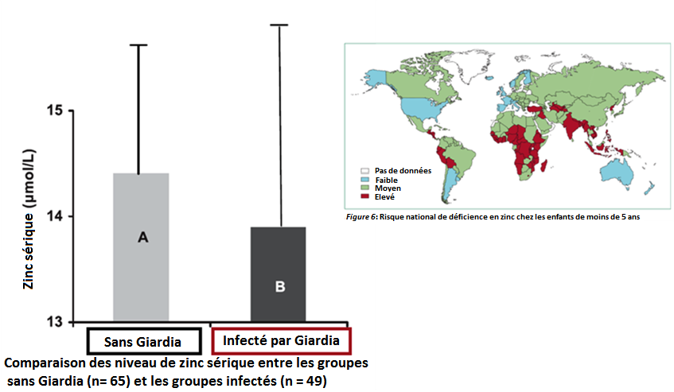
Absorption du zinc altérée par le Giardia

Slide 20
3. Schistosomiase
Transmission – Contact par la peau avec de l’eau contaminée
Symptômes – Diarrhée chronique et sévère, déshydratation et perte nutritionnelle, dégâts aux organes internes
Impact – Déficience de la croissance et du développement cognitif chez les enfants ; anémie maternelle et augmentation de la mortalité de mères et des enfants
Notes:
Anya S. A. (2004) “Seasonal Variation in the Risk and Causes of Maternal Death in the Gambia: Malaria Appears to be an Important Factor” Am. J. Trop. Med. Hyg., 70(5)

Slide 21
4. Hépatite E
Transmission – Boire de l’eau insalubre, pas de nettoyage des mains, aliments contaminés, d’une femme enceinte infectée à son fœtus
Symptômes – Diarrhée, fatigue excessive et manque d’appétit
Impact – sur les femmes enceintes, les effets de la maladie sont plus sévères ; au cours du 3e trimestre le taux de mortalité augmente de 20%¹
Notes:
Purcell & Emerson (2008) “Hepatitis E: an emerging awareness of an old disease” J Hepatol. Mar;48(3):494-503
Taux de mortalité de 20% - 1 femme infectée sur 5 mourra

Slide 22
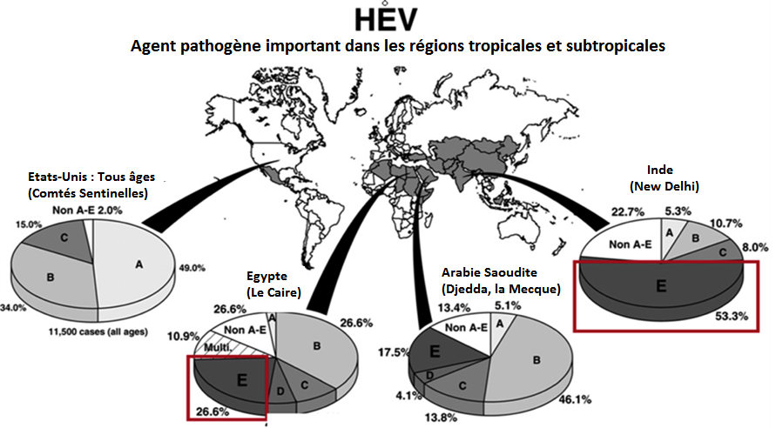
Présence de l’Hépatite E
% d’hépatites dues à l’hépatite E, d’après “Hepatitis E: an emerging awareness of an old disease” (Purcell & Emerson, 2008)
Notes:
Parmi les virus de l’hépatite, l’hépatite E a une importante présence en Afrique et en Asie

Slide 23
5. Rotavirus
Transmission –Assainissement incorrect, pas de nettoyage des mains
Symptômes –Diarrhée sévère, vomissements, déshydratation, fièvre et douleurs abdominales
Impact –Cause principale de diarrhée sévère et de 40% des admissions à l’hôpital pour diarrhée des nourrissons et jeunes enfants.
Notes:
Fewtrell, L., et al. (2005), ‘Water, Sanitation, and Hygiene Interventions to Reduce Diarrhoea in Less Developed Countries: A systematic review and meta-analysis’, The Lancet Infectious Diseases, 5:1; 42-52

Slide 24
6. Toxoplasmose
Transmission – Eau insalubre, manque d’hygiène, nourriture pas assez cuite, de la mère enceinte à son fœtus
Symptômes– Problèmes neurologiques (fièvre, confusion, migraines, convulsions, nausées, mauvaise coordination)
Impact – Effets plus sévères sur les populations vulnérables (ex : femmes enceintes et enfants), schizophrénie, mort
Notes:
Montoya and Remington (2008) “Management of Toxoplasma gondii Infection during Pregnancy” Clinical Infectious Diseases 47:554–66
Xiao et al. (2009) “Serological pattern consistent with infection with type I Toxoplasma gondii in mothers and risk of psychosis among adult offspring” Microbes and Infection 11 1011-1018

Slide 25
Le Chlore n’est P as Efficace contre la Toxoplasmose
«Toxoplasma gondii est de plus en plus reconnu comme un agent pathogène d'origine hydrique. L'infection peut être contractée en buvant de l'eau contaminée…»
Les résultats indiquent que l'hypochlorite de sodium (chlore) n'est pas efficace pour inactiver les oocystes de T. gondii, même à des concentrations élevées.
Wainwright et al. (2007) “Chemical Inactivation of Toxoplasma Gondii oocysts in water.” J. Parasitology., 93(4); 925-931
Notes:
Wainwright, K. et al. (2007) “Chemical Inactivation of Toxoplasma Gondii oocysts in water.” J. Parasitology., 93(4); 925-931

Slide 26
7. Salmonelle Non Typhoïde
Transmission – Manque d’hygiène
Symptômes – Diarrhée, fièvre, vomissements
Impact – Effets plus sévères sur les populations vulnérables (notamment les enfants) ; peut entrainer une infection du sang (bactériémie), l’anémie et la malnutrition
Notes:
Bibliographie : Graham et al. (2009) “Non-typhoidal Salmonellae: a management challenge for children with community acquired invasive disease in tropical African countries” Lancet. January 17; 373(9659): 267–269
Graham and English (2009) “Nontyphoidal salmonellae: a management challenge for children with community acquired invasive disease in tropical African countries” Lancet. January 17; 373(9659): 267–269

Slide 27
8. Trachome
Transmission – Eau insalubre, pas de nettoyage des mains, nourriture pas assez cuite, de la mère enceinte à son fœtus
Symptômes – Cécité à l’âge adulte
Impact – Les enfants sont les plus susceptibles d’être infectés, mais les symptômes les plus sévères peuvent ne pas apparaitre avant l’âge adulte.
Notes:
Montoya and Remington (2008) “Management of Toxoplasma gondii Infection during Pregnancy” Clinical Infectious Diseases 47:554–66
Xiao et al. (2009) “Serological pattern consistent with infection with type I Toxoplasma gondii in mothers and risk of psychosis among adult offspring” Microbes and Infection 11 1011-1018

Slide 28
Revue
De l’eau, l’assainissement et l’hygiène, lequel est le plus important dans la transmission des maladies ?
L’assainissement d’1 point, mais tous 3 sont si proches qu’aucun n’est plus important que les autres.

Slide 29
Revue
2. a) Quel est le symptôme le plus fréquent de ces maladies ?
La diarrhée

Slide 30
Revue
3. Dites à la personne à côté de vous ce que vous avez trouvé le plus intéressant à propos de l’impact de ces maladies. Partagez avec le groupe complet.

Slide 31
Attentes d’Apprentissage
Impact des agents pathogènes et maladies liés au WASH (eau, assainissement et hygiène)
Impact de la diarrhée, de la malnutrition et autre déficiences liées
Prévention des maladies liées au WASH
- Eau salubre pour les mères et les enfants
- Assainissement et hygiène pour les mères et les enfants

Slide 32
Impact des maladies liées au WASH
La majorité de ces maladies provoque la diarrhée
La diarrhée persistante amène la malnutrition
La malnutrition chez les enfants entraine des problèmes de croissance et de développement de l’apprentissage
Ces maladies contribuent à la déficience en fer et en zinc
L’anémie maternelle (déficience en fer) est particulièrement préoccupante chez les femmes enceintes

Slide 33
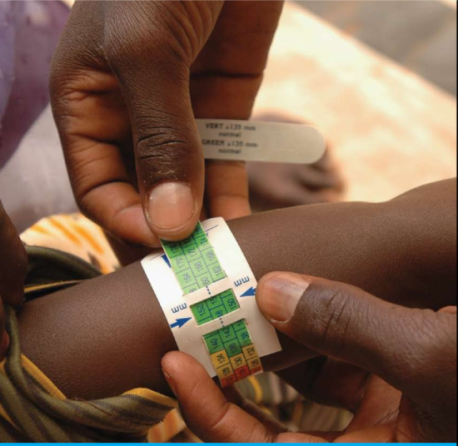
Effets de la Diarrhée
Deuxième cause de mortalité chez les enfants de moins de 5 ans
Peut provoquer l’apparition de tissu cicatriciel permanent sur l’intestin
L’altération des fonctions intestinales est responsable d'une grande proportion de la malnutrition dans le monde
Carences en Fer et en Zinc
Source ?????
Notes:
Bibliographie - Guerrant et al. (2008) “Malnutrition as an enteric infectious disease with long-term effects on child development” Nutr Rev.

Slide 34
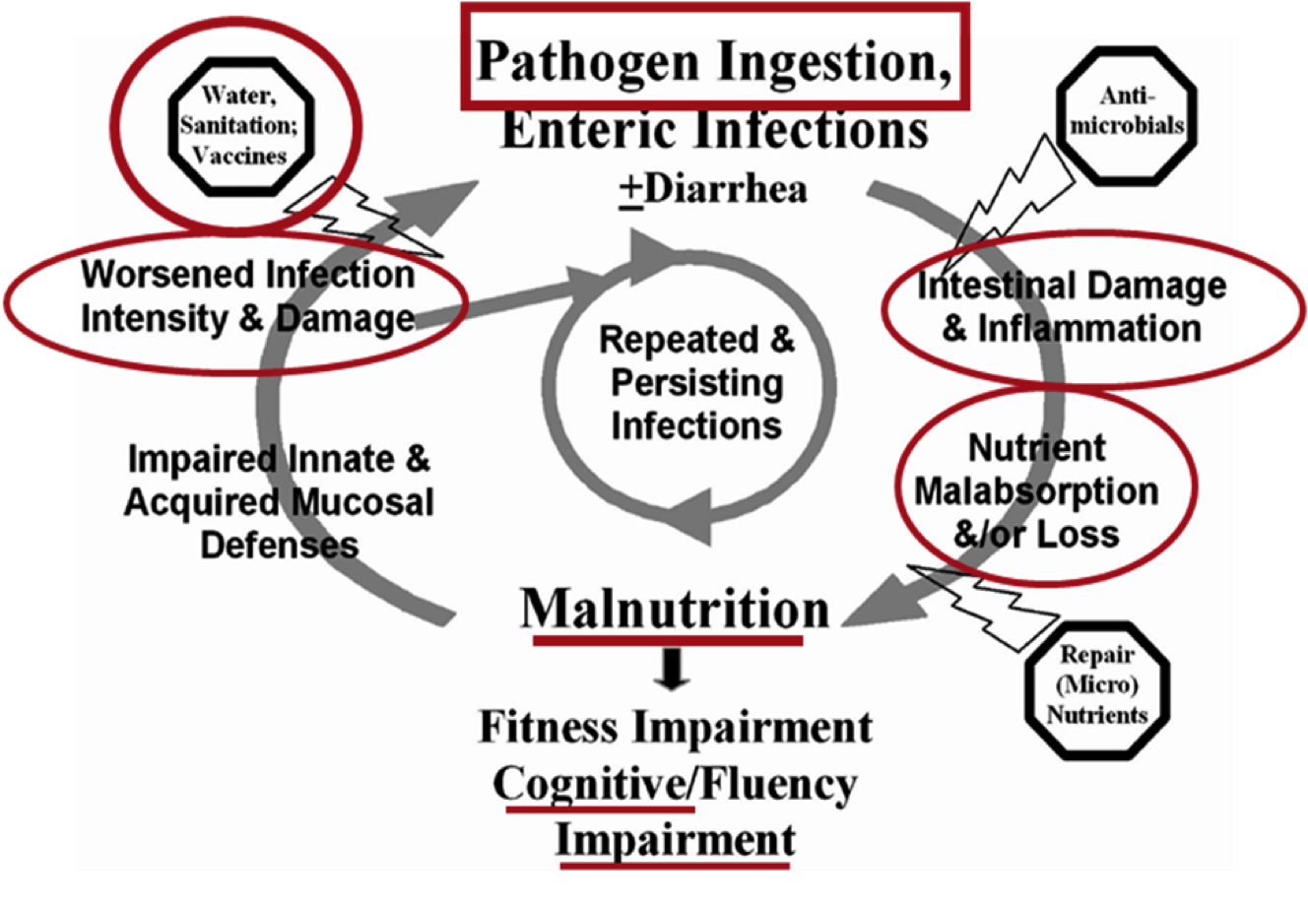
Cycle de la Malnutrition (Diarrhée)
Adapté de Guerrant et al. (2008) “Malnutrition as an enteric infectious disease with long-term effects on child development”
Notes:
Etudiez le graphique et faites le lien avec ce qui vient d’être dit des diverses maladies liées aux WASH.
Les infections répétées et persistantes provoquant la diarrhée entrainent une malnutrition en raison des dommages intestinaux et de la malabsorption des éléments nutritifs qui s’ensuit.
Une fois infecté et sous-alimenté, le corps est plus susceptible de souffrir d’infections ultérieures, continuant ainsi le cycle.
Dans l’ensemble, l’impact à long terme de ce cycle sur l’enfant consiste en la limitation de sa croissance et de son développement cognitif.
Le schéma montre aussi que si des interventions (eau salubre, assainissement approprié et hygiène correcte, thérapie antimicrobienne et micronutriments de remplacement) sont mises en place, le cycle peut être brisé.

Slide 35
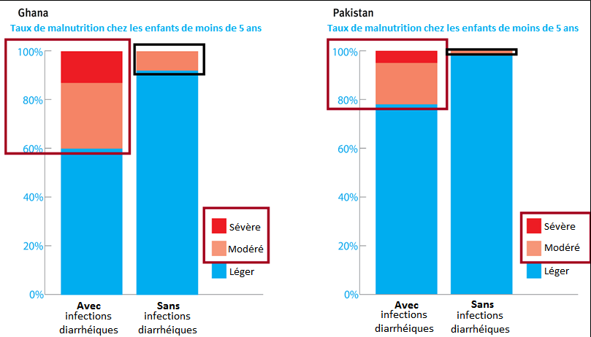
Diarrhée et Malnutrition
La plupart des maladies liées aux WASH provoquent la diarrhée chez la personne infectée
La diarrhée contribue à la malnutrition
La malnutrition accroit la sensibilité aux infections et leur sévérité
Notes:
Texte adapté de : “Tackling the silent killer, The case for sanitation” by WaterAid (2008)
Graphique adapté de Müller eetKrawinkel (2005) “Malnutrition and health in developing countries” Canadian Medic. Assoc. Journ. 173 (3)

Slide 36
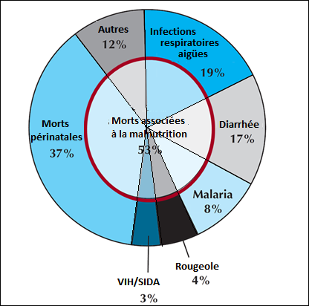
Diarrhée et Malnutrition
La malnutrition est indirectement responsable de près de la moitié des décès de jeunes enfants. Le risque de mort est directement lié au degré de malnutrition
Morts d’enfants de moins de 5 ans
& Malnutrition
De Müller et Krawinkel (2005), “Malnutrition and health in developing countries”, CMAJ 173 (3)
Notes:
Müller et Krawinkel (2005) “Malnutrition and health in developing countries” Canadian Medic. Assoc. Journ. 173 (3)

Slide 37
Malnutrition, Rachitisme et Développement Cognitif
La malnutrition et la sous-alimentation créent des enfants :
Ayant un développement cognitif et physique altéré
Désavantagés pour le reste de leur vie
Mauvaises performances à l’école
Moins productifs à l’âge adulte
Gagnent moins
Ont un risque de maladie plus important que les adultes n’ayant pas été sous-alimentés durant l’enfance
Tracking Progress on Child and Maternal Nutrition, A survival and development priority” (2009) UNICEF
Notes:
“Tracking Progress on Child and Maternal Nutrition, A survival and development priority” (2009) UNICEF

Slide 38
Développement de l’Enfant
« Une fois l’enfant rachitique, il lui est difficile de reprendre une taille normale plus tard... »
Tracking Progress on Child and Maternal Nutrition, A survival and development priority” (2009) UNICEF
La capacité des intestins à absorber des nutriments est particulièrement importante chez les enfants entre 0 et 2 ans, car le développement du cerveau intervient principalement durant ces années, et requiert des nutriments pour se dérouler correctement. Petri et al. (2008) “Enteric infections, diarrhea, and their impact on function and development”
Notes:
1ère citation - « Une fois l’enfant rachitique, il lui est difficile de reprendre une taille normale plus tard, particulièrement s’il vit dans les conditions qui prévalent dans de nombreux pays en développement. »
TRACKING PROGRESS ON CHILD AND MATERNAL NUTRITION, A survival and development priority” (2009) UNICEF
2e citation – « La fonction d’absorption d’un intestin sain est particulièrement importante durant les premières années de la vie. Cela parce que, contrairement à de nombreuses autres espèces, le développement principal du cerveau et des synapses intervient durant les 2 premières années suivant la naissance. »
Petri et al. (2008) “Enteric infections, diarrhea, and their impact on function and development” J Clin Invest. April 1; 118(4): 1277–1290

Slide 39
Carence en Zinc
La carence en zinc chez l’enfant :
Accroit le risque de maladie diarrhéique, de pneumonie et de malaria
Est liée à la déficience du développement cognitif
La carence en zinc chez la mère entraine :
L’accouchement avant terme
Le faible poids du bébé à la naissance
Une mortalité de la mère et du nourrisson
Notes:
Quihui et al. (2010) “Could giardiasis be a risk factor for low zinc status in schoolchildren from northwestern Mexico? A cross-sectional study with longitudinal follow-up” BMC Public Health
Ertan et al. (2002) “Serological levels of zinc, copper and iron elements among Giardia lamblia infected children in Turkey” Pediatrics International 44, 286–288
Caulfield and Black “Chapter 5 - Zinc deficiency” in Comparative Quantification of Health Risks WHO
Sackey et al. (2003) “Predictors and Nutritional Consequences of Intestinal Parasitic Infections in Rural Ecuardorian Children Journal of Tropical Pediatrics; Feb; 49
Berkman et al. (2002) The Lancet

Slide 40
Carence en Fer - Anémie
L’anémie, une carence en fer, intervient lorsqu’il n’y a pas assez d’éléments de transport de l’oxygène dans le sang
L’anémie est particulièrement dangereuse pour les mères
L’anémie est provoquée par :
Insuffisance de fer dans l’alimentation
Pas de prise de suppléments de fer pendant la croissance et la grossesse
Présence de la malaria, et/ou
La mère souffre de diarrhée, du VIH ou d’autres maladies infectieuses (USAID, 2006)

Slide 41
Carence en Fer - Anémie
L’anémie chez les mères accroit le risque de :
Accouchement avant terme
Faible poids de l’enfant à la naissance
Mort de l’enfant
Développement cognitif ralenti chez l’enfant
L’anémie contribue à :
Un nombre de morts maternelles estimé à 115 000
Près de 600 000 morts de nouveau-nés par an

Slide 42
Revue
1. Quel sont les effets/l’impact de la diarrhée ?
Mort
Tissu cicatriciel sur l’intestin
Malnutrition
Carences en Fer et en Zinc
Problèmes de développement

Slide 43
Revue
2. Expliquez à la personne à côté de vous comment la diarrhée entraine la malnutrition.
Les dégâts et la cicatrisation de l’intestin font qu’il est plus difficile au corps d’absorber les nutriments.

Slide 44
Revue
3. Expliquez à la personne à côté de vous comment la malnutrition amène d’autres infections.
Une fois souffrant de malnutrition, le corps n’a plus l’énergie des nutriments pour combattre d’autres infections.
Le corps est plus susceptible de tomber malade si une autre infection apparait

Slide 45
Revue
4. Expliquez les effets d’une carence en zinc chez l’enfant.
Risque accru de maladie diarrhéique, de pneumonie et de malaria
Associé à l’altération du développement cognitif

Slide 46
Revue
5. Expliquez ce qu’est l’anémie et comment elle affecte les femmes enceintes.
L’anémie est une déficience en fer
Le fer est nécessaire au transport de l’oxygène dans le sang
Accouchement avant terme
Faible poids de l’enfant à la naissance
Mort de l’enfant
Développement cognitif ralenti chez l’enfant

Slide 47
Attentes d’Apprentissage
Impact des agents pathogènes et maladies liés au WASH (eau, assainissement et hygiène)
Impact de la diarrhée, de la malnutrition et d’autres déficiences liées
Prévention des maladies liées au WASH
Eau potable pour les mères et les enfants
Assainissement et hygiène pour les mères et les enfants

Slide 48
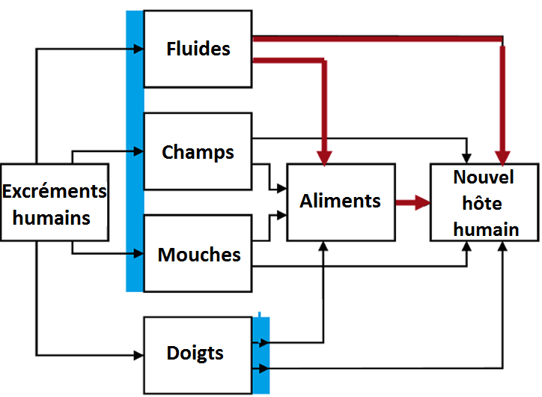
Situation pour Traitement de l’Eau
Notes:
Expliquez que les excréments humains répandus dans l’eau, en raison d’un manque d’assainissement, transmettent des maladies aux personnes qui boivent cette eau ou l’utilisent pour la cuisine. Il est fortement conseillé de traité cette eau avant de la boire ou de l’utiliser pour préparer des aliments.

Slide 49
Eau Potable pour les Mères et les Enfants
Pour garantir l’élimination de tous les agents pathogènes et obtenir une eau de meilleure qualité possible
⬇
Approche à Barrières Multiples – 5 étapes

Slide 50
Approche à Barrières Multiples pour l’Eau Potable
Traitement de l’Eau à Domicile :
La Sédimentation pour éliminer les grosses particules et souvent plus de 50% des agents pathogènes
La Filtration pour éliminer les particules plus petites et souvent plus de 90% des agents pathogènes
La Désinfection pour éliminer, désactiver ou tuer tout agent pathogène restant
Notes:
Décrivez chaque barrière brièvement
Utiliser l’Approche à Barrières Multiples est la meilleur méthode pour réduire le risque de consommer de l’eau insalubre
Chaque étape du processus, de la protection de la source au traitement de l’eau et stockage sûr, réduit davantage les risques pour la santé.

Slide 51
Processus de Traitement de l’Eau
Il s’attache à appliquer toutes les étapes de l’Approche à Barrières Multiples
Alors que les étapes individuelles améliorent la qualité de l’eau, le processus complet est essentiel pour fournir l’eau de meilleure qualité possible.
Notes:
Le processus de traitement de l’eau se concentre d’abord sur l’élimination des agents pathogènes de l’eau –le principal problème de qualité de l’eau dans le monde.
Souvent, les personnes n’utilisent qu’une technologie particulière pour une seule étape, au lieu de prendre le processus de traitement de l’eau comme un tout
Tandis que les technologies individuelles peuvent améliorer pas à pas la qualité de l’eau de boisson, le processus entier est essentiel pour apporter une eau de meilleure qualité possible.

Slide 52
Importance des Cinq Etapes de l’Approche à Barrières Multiples
Chaque étape du processus, de la protection de la source au stockage sûr en passant par le traitement de l’eau à domicile, apporte un niveau de sécurité supplémentaire dans l’obtention d’une eau salubre au point d’utilisation.

Slide 53
Revue
1. Pourquoi l’approche à barrières multiples est-elle la plus efficace dans l’élimination des agents pathogènes
La première étape est d’aider à éviter la contamination
Les étapes 2-4 éliminent tous les types d’agents pathogènes
La 5e étape permet de protéger l’eau d’une nouvelle contamination

Slide 54
Attentes d’Apprentissage
Impact des agents pathogènes et maladies liés au WASH (eau, assainissement et hygiène)
Impact de la diarrhée, de la malnutrition et d’autres déficiences liées
Prévention des maladies liées au WASH
Eau potable pour les mères et les enfants
Assainissement et hygiène pour les mères et les enfants

Slide 55
Situation pour l’Assainissement et l’Hygiène
Notes:
Expliquez que pour bloquer la transmission des maladies, les excréments humains doivent être traités de manière à les empêcher d’atteindre les sources d’eau et les champs, d’être ramassés par les pattes des mouches et d’être déposés sur les doigts. L’installation d’infrastructures d’assainissement et une hygiène correcte (nettoyage des mains et des aliments, cuisson correcte des aliments, protection de tout ce qui est utilisé pour faire à manger), et la gestion des excréments, réduiront de manière significative la transmission des maladies.

Slide 56
Assainissement
La mise en œuvre d’un assainissement participe à améliorer l’environnement dans lequel vivent les gens.
L’assainissement permet d’éviter la défécation en plein air
La mise en œuvre d’un assainissement doit aller avec l’amélioration du traitement de l’eau et de l’hygiène pour parvenir aux meilleurs avantages pour la santé
Notes:
Gunther, I et Fink, G. (2010) “Water, Sanitation and Children’s Health: Evidence from 172 DHS Surveys.” The World Bank Development Economics Prospects Group

Slide 57
Infrastructures d’Assainissement
De tous les types d’infrastructures d’assainissement, ceux disposant d’un accès privé ont les meilleurs avantages pour la santé.
L’accès privé répond aux besoins d’intimité de nombreuses personnes et encourage l’entretien correct des toilettes
Ces facteurs accroissent l’utilisation des latrine et donc la santé des utilisateurs.
Notes:
Gunther, I et Fink, G. (2010) “Water, Sanitation and Children’s Health: Evidence from 172 DHS Surveys.” The World Bank Development Economics Prospects Group

Slide 58
Hygiène Correcte
L’hygiène comprend :
Le nettoyage des mains au savon (notamment avant de manger et après avoir été en contact avec des excréments – que ce soit après avoir été aux toilettes ou avoir changé la couche d’un bébé)
La toilette
La lessive
Un foyer propre
Protéger les aliments et l’eau des mouches

Slide 59
Santé et Hygiène Maternelles et des Nouveau-Nés
De nombreuses morts maternelles interviennent en raison de pratiques non hygiéniques dans les soins à la mère après l’accouchement
Le nettoyage des mains des sages-femmes et des mères est important pour la santé de la mère et du nouveau-né
Notes:
“Birth attendant and maternal hand-washing with soap and water were associated with significantly lower neonatal mortality.” (Rhee et al., 2008)
Rhee et al. (2008) “Impact of Maternal and Birth Attendant Hand-washing on Neonatal Mortality in Southern Nepal” Arch Pediatr Adolesc Med. July; 162(7): 603–608
“Hygiene interventions, particularly provision of soap for hand-washing, are effective in reducing diarrheal [death]”. (Waddington et al., 2009)
Waddington et al. (2009) “Water, Sanitation and Hygiene Interventions to Combat Childhood Diarrhoea in Developing Countries.” International Initiative for Impact Evaluation. Synthetic Review 001.

Slide 60
Revue
1. Expliquez pourquoi l’assainissement est important pour la santé des femmes et des enfants
L’assainissement empêche les excréments d’être présents dans l’environnement, et les maintient à l’écart des aliments et de l’eau

Slide 61
Revue
1. Expliquez pourquoi l’hygiène est importante pour la santé des femmes et des enfants
L’hygiène aide à empêcher la transmission des maladies par la voie doigts-bouche
L’hygiène aide à protéger les mères et les enfants de la transmission des maladies

Slide 62
Revue des Attentes d’Apprentissage
Impact des agents pathogènes et maladies liés au WASH (eau, assainissement et hygiène)
Impact de la diarrhée, de la malnutrition et d’autres déficiences liées
Prévention des maladies liées au WASH
Eau potable pour les mères et les enfants
Assainissement et hygiène pour les mères et les enfants

